Slide 1
Οι Κινητές Επικοινωνίες στο κέντρο της οικονομικής και κοινωνικής ανάπτυξης

Slide 2
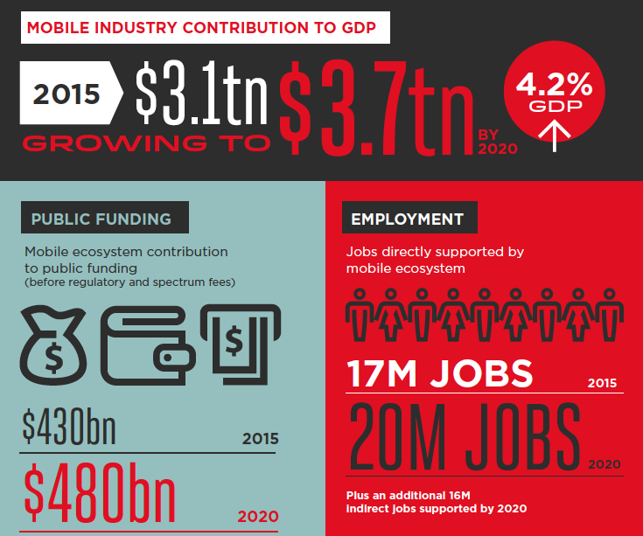
Συμβολή Κινητών Επικοινωνιών στην παγκόσμια οικονομία 4,2% του Παγκόσμιου ΑΕΠ
7,3 δισ. κινητές συνδέσεις (οι συνδέσεις ξεπέρασαν τον πληθυσμό της γης) και 4,7 δισ. ενεργοί χρήστες.
$880 δισ. επενδύσεις των παρόχων μεταξύ 2011 και 2015.
$3,1 τρισ. στο παγκόσμιο ΑΕΠ (2015), που αναμένεται να αυξηθεί στα $3,7 τρισ. ως το 2020
17 εκ. άμεσες θέσεις εργασίας (2015)
15 εκ. έμμεσες θέσεις εργασίας σε άλλους κλάδους. Επιπλέον 3 εκ. θέσεις εργασίας αναμένονται ως το 2020.
$430 δισ. φορολογικά έσοδα (2015), συν επιπλέον 90 δισ. για την πρόσβαση σε φάσμα.
$480 δισ. επιπλέον δημόσια έσοδα ως το 2020.
Πηγή: GSMA, 2016

Slide 3
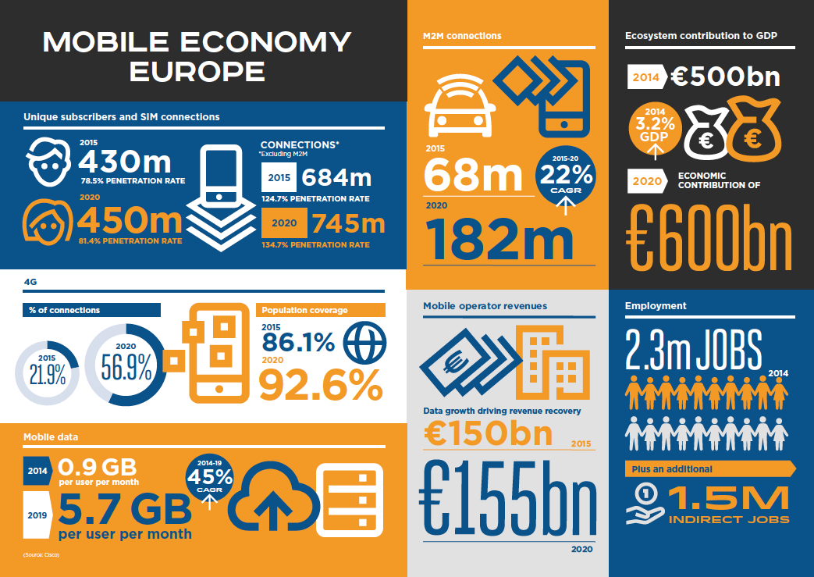
Συμβολή Κινητών Επικοινωνιών στην Ευρωπαϊκή Οικονομία 3,2% του Ευρωπαϊκού ΑΕΠ
2,3 εκ. άμεσες και 1,5 εκ. έμμεσες θέσεις εργασίας και δημόσια έσοδα €84 δισ. (2014).
430 εκ. συνδρομητές (διείσδυση 78%) με 684 εκ. συνδέσεις (διείσδυση 125%).
22% (2015), 57% (2020) διείσδυση 4G
0,9 GB (τέλος 2015), 5,8 GB (2020) μηνιαία χρήση δεδομένων ανά συνδρομητή
68 εκ. (2015), 182 εκ. (2020) Μ2Μ συνδέσεις)
6 δισ. αναμενόμενος τζίρος ΙοΤ συνδέσεων (2020), με συνολικό ετήσιο κύκλο εργασιών (υλικό, λογισμικό και υπηρεσίες) της τάξης του €1,2 τρισ.
Πηγή: GSMA, 2016

Slide 4
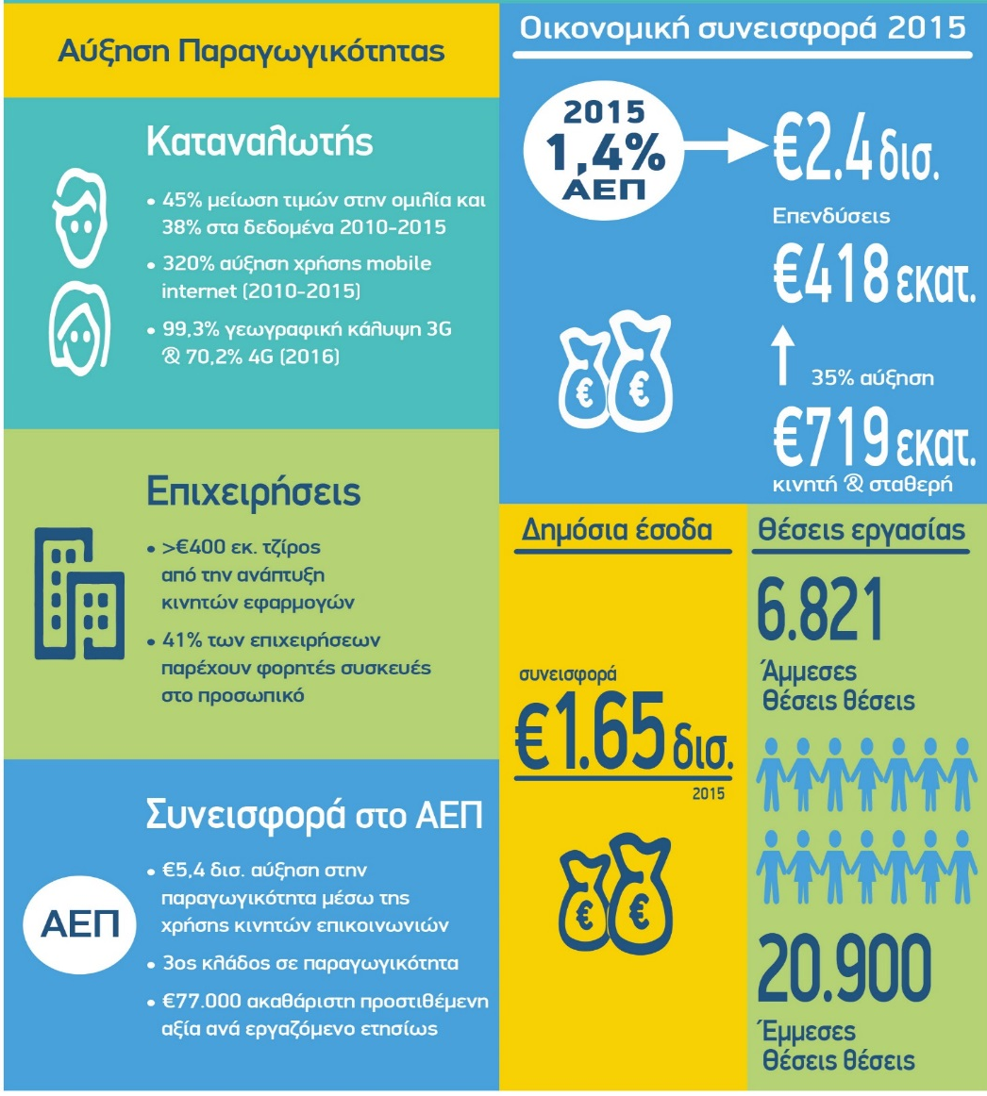
Συμβολή Κινητών Επικοινωνιών στην Ελληνική Οικονομία 5,4% του Ελληνικού ΑΕΠ
ΑΕΠ
€5,4 δισ. αύξηση στην παραγωγικότητα μέσω της χρήσης κινητών επικοινωνιών
3ος κλάδος σε παραγωγικότητα
€77.000 ακαθάριστη προστιθέμενη αξία ανά εργαζόμενο ετησίως
Άμεση συνεισφορά κλάδου στην οικονομία
€2.436 εκ. συνεισφορά στο ΑΕΠ (2015)
6.821 άμεσες θέσεις εργασίας
€418 εκ. επενδύσεις (2015)
35% αύξηση επενδύσεων από το 2014
€719 εκ. σύνολο επενδύσεων κινητής & σταθερής τηλεφωνίας
Δημόσια έσοδα
€1.165 εκ. συνεισφορά στα δημόσια έσοδα (2015)
€664,05 συνεισφορά από φόρους και ασφαλιστικές εισφορές (2015)
20,9 χιλ. θέσεις εργασίας πολλαπλασιαστικά στο σύνολο της οικονομίας
14,7 χιλ. θέσεις εργασίας σε προμηθευτές και εμπόρους συσκευών
€1.626 εκ. συνεισφορά στο ΑΕΠ (πολλαπλασιαστικά αποτελέσματα)
Πολλαπλα-σιαστικά αποτελέσματα στην οικονομία

Slide 5
Οι επενδύσεις σε δίκτυα νέας γενιάς απαραίτητη προϋπόθεση για την ανάπτυξη της Ευρωπαϊκής Οικονομίας
Ευρωπαϊκή στρατηγική ανάπτυξης δικτύων νέας γενιάς
Πλήρης ανάπτυξη των δικτύων 5G για κάθε κράτος μέλος της μέχρι το 2025.
1,3 εκατ. νέες θέσεις εργασίας θα δημιουργήσουν τα δίκτυα υψηλών ταχυτήτων.
€500 δισ. υπολογίζονται οι επενδύσεις προς αυτή την κατεύθυνση.
€900 δισ. εκτιμάται η αύξηση του ΑΕΠ της ΕΕ.

Slide 6
Η Ελλάδα βιώνει ψηφιακό χάσμα
26η στην ΕΕ-28 στον Δείκτη Ψηφιακής Οικονομίας και Κοινωνίας (DESI)
Η Ελλάδα έχει χαμηλές επιδόσεις σε όλους τους στόχους της Ψηφιακής Ατζέντας, ιδιαίτερα σε αυτούς που αφορούν τη χρήση δικτύων από πολίτες και μικρές και μεσαίες επιχειρήσεις (ΜΜΕ).
Παρ’ ότι η προσθήκη συνδέσεων τέταρτης γενιάς (4G) και υπηρεσιών VDSL ενίσχυσε τη Συνδεσιμότητα, ενώ η ενσωμάτωση υπηρεσιών ηλεκτρονικής διακυβέρνησης αναβάθμισε τις Ψηφιακές Δημόσιες Υπηρεσίες.
Mar 2016
Πηγή: DESI (2016)

Slide 7
Ψηφιακή Ατζέντα – Υστέρηση στα δίκτυα υψηλών ταχυτήτων
Η σταθερή ευρυζωνικότητα υψηλής ταχύτητας υστερεί
Η κάλυψη δικτύων 3G και 4G είναι ανταγωνιστική
Το mobile broadband αυξάνει
Mar 2016
Πηγή: DESI (2016)

Slide 8
Ψηφιακή Ατζέντα – e-Commerce στα σπάργανα
Ελάχιστες ΜΜΕ αγοράζουν (5,3%) ή πωλούν (6,1%) προϊόντα ηλεκτρονικά στην Ελλάδα, ενώ στην ΕΕ παρατηρούνται υπερτριπλάσιες επιδόσεις
Ο τζίρος από το ηλεκτρονικό εμπόριο στην ΕΕ αγγίζει το 25% ενώ στην Ελλάδα είναι μόλις 1,7% για τις μεγάλες επιχειρήσεις.
Μόλις το 3,4% των ΜΜΕ πουλά προϊόντα και υπηρεσίες εκτός συνόρων.
Mar 2016
Πηγή: DESI (2016)

Slide 9
Ψηφιακή Ατζέντα – e-Business υστέρηση
Οι επιχειρήσεις στην Ελλάδα χρησιμοποιούν λιγότερο από κάθε άλλη χώρα στην ΕΕ
το cloud (6,5% έναντι 20,5% στην ΕΕ) και
την ηλεκτρονική τιμολόγηση (4,1% έναντι 31,5% στην ΕΕ)
Οι επιχειρήσεις στην Ελλάδα υστερούν του μέσου όρου της ΕΕ
Σε θέματα οργάνωσης και επαφής με τους πελάτες: CRM , διαδικτυακή διαφήμιση και δημιουργία ιστοσελίδας
και τους προμηθευτές: e-Supply chain
Πηγή: DESI (2016)

Slide 10
Α’ εξάμηνο 2016: Ο κλάδος παρά τη μείωση των εσόδων…
- 4,3% η μείωση εσόδων στις υπηρεσίες το α΄6μηνο του 2016.
* Δεν λαμβάνονται υπ’ όψιν οι υψηλές δαπάνες για άδειες φάσματος
Πηγή: ανάλυση στοιχείων παρόχων κινητής τηλεφωνίας

Slide 11
Α’ εξάμηνο 2016: …αύξησε 33% τις επενδύσεις
€187 εκ. οι επενδύσεις το α’ 6μηνο του 2016
Το 21% των εσόδων από υπηρεσίες και το 54% του EBITDA επενδύει ο Κλάδος κατά μέσο όρο τα τελευταία 4 τρίμηνα
* Δεν λαμβάνονται υπ’ όψιν οι υψηλές δαπάνες για άδειες φάσματος
Πηγή: ανάλυση στοιχείων παρόχων κινητής τηλεφωνίας

Slide 12
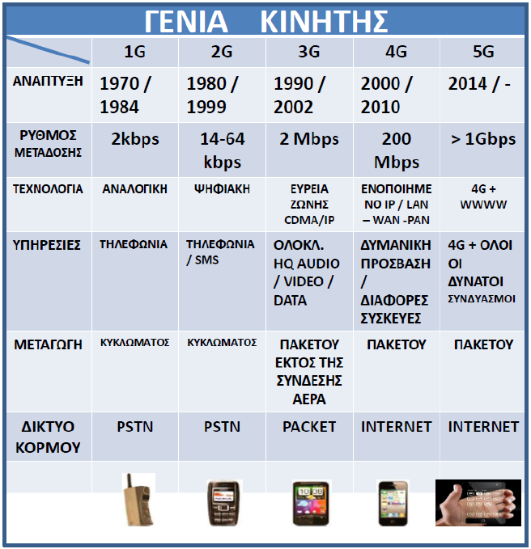
Οι επενδύσεις είναι απαραίτητες για να ακολουθήσουμε την παγκόσμια τάση
Ο Κλάδος μπορεί να συμβάλλει στην ανταγωνιστικότητα της οικονομίας & τη βελτίωση της δημόσιας διοίκησης μέσω Μ2Μ, Mobile Money, Mobile for Development, Mobile Agriculture, Smart Metering, Smart Cities.
Το 75% του διαδικτυακού traffic θα προέρχεται από φορητές συσκευές μέχρι το 2017 (zenith research)
Θα μπορέσει να ανταγωνιστεί τους νέους παίκτες, όπως οι over-the-top (OTT) πάροχοι υπηρεσιών, που διαθέτουν μονοπωλιακή δύναμη στις αγορές τους, χωρίς να δημιουργούν έσοδα στα δημόσια ταμεία.
61% ετησίως
26% ετησίως

Slide 13
Τα δίκτυα νέας γενιάς μπορούν να συμβάλλουν σημαντικά στην ανάπτυξη της Ελληνικής Οικονομίας
+2,2% αύξηση στο ΑΕΠ ή €4,49 δισ. και €2,06 δισ. αύξηση στα δημόσια έσοδα έως το 2020, αν η Ελλάδα συγκλίνει στη χρήση δεδομένων με την ΕΕ.
Πηγή: Οι Ψηφιακές Επικοινωνίες Βασικός Πυλώνας Ανάπτυξης της Ελληνικής Οικονομίας, ΟΠΑ 2016

Slide 14
Προϋποθέσεις για την ανάπτυξη των Κινητών Επικοινωνιών
Σταθερό επενδυτικό περιβάλλον για τον Κλάδο
Προβλέψιμο ρυθμιστικό πλαίσιο, φιλικό προς τις επενδύσεις για
την ωρίμανση επενδύσεων σε δίκτυα 4G
την προετοιμασία δικτύων 5G
την απελευθέρωση φάσματος
Εξορθολογισμός φορολογικού πλαισίου
Κατάργηση roaming & μείωση ειδικού τέλους
Αναγκαία η δημιουργία Εθνικού Σχεδίου Ψηφιακής Ανάπτυξης
+2,5% αύξηση της διείσδυσης της σταθερής και +7,4% της κινητής ευρυζωνικότητας με την υιοθέτηση Εθνικού Στρατηγικού Σχεδίου για τις Ψηφιακές Επικοινωνίες
Η ITU είχε συστήσει σε όλες τις χώρες την εκπόνηση ενός Εθνικού Σχεδίου Ψηφιακής Ανάπτυξης (National Broadband Plan) έως το 2015.
151 χώρες έχουν ήδη υιοθετήσει αντίστοιχες εθνικές στρατηγικές.

Slide 15
Πρόταση: Εθνικό Σχέδιο Ψηφιακής Ανάπτυξης
Υιοθέτηση Εθνικού Σχεδίου Ψηφιακής Ανάπτυξης για την Ελλάδα
Εθνική προτεραιότητα οι Ψηφιακές Επικοινωνίες
Mοχλός οικονομικής ανάπτυξης
Kαταλύτης ανταγωνιστικότητας
Παράγοντας κοινωνικής προόδου
Συνεργατικό μοντέλο
Διαβούλευση με όλους τους ενδιαφερόμενους φορείς
Άξονες δράσης
Υποδομές: Ενίσχυση απαραίτητων ευρυζωνικών δικτύων ως προϋπόθεση για την ανάπτυξη καινοτόμων υπηρεσιών.
Θεσμικό Πλαίσιο: Θέσπιση του κατάλληλου θεσμικού, επενδυτικού και φορολογικού πλαισίου, το οποίο θα επιτρέψει την ανάπτυξη και τη χρήση δικτύων και υπηρεσιών ΨΕ
Κινητροδότηση: Παροχή κινήτρων για την υιοθέτηση καινοτόμων υπηρεσιών στους φορείς ΟΤΑ, τις επιχειρήσεις και τους πολίτες & δράσεις προώθησης της έρευνας, της εκπαίδευσης και της νεοφυούς επιχειρηματικότητας
Εθνικό Σχέδιο Ψηφιακής Ανάπτυξης (2016-2020)

Slide 16
IN*VENT – Επώαση καινοτόμων επιχειρηματικών σχημάτων
IN*VENT: Aνάπτυξη και λειτουργία ενός πρωτοπόρου εντατικού προγράμματος επώασης καινοτόμων επιχειρηματικών σχημάτων (Θερμοκοιτίδα).

Slide 17
IN*VENT
Υπό την επίβλεψη του ΥΠΟΜΕΔΙ
Ο Κόμβος ΕΠΙ.νοώ του ΕΜΠ αναλαμβάνει τη λειτουργία του προγράμματος και θα παράσχει τεχνογνωσία, εξειδικευμένους επιστήμονες, εξοπλισμό και το εκτεταμένο δίκτυο αποφοίτων του, που θα υποστηρίξει ενεργά το εγχείρημα.
Ο Διεθνής Οργανισμός Industry Disruptors Game Changers, αντλώντας από τη διεθνή εμπειρία και συνεργασίες του και τις βέλτιστες παγκόσμιες πρακτικές θα συμβάλει στην εκπαίδευση, την ανάδειξη, τη χρηματοδότηση και την προβολή των νέων startups στην Ελλάδα και το εξωτερικό.
Η ΕΕΚΤ την ενίσχυση των επιχειρηματικών σχημάτων σε θέματα σύγχρονης ψηφιακής τεχνολογίας και λειτουργίας της αγοράς.
Στη διαδικασία εξατομικευμένου coaching θα συνεργασθούν μεταξύ άλλων ο Βελγικός μη κερδοσκοπικός οργανισμός SO Kwadraat και άλλα ακαδημαϊκά ιδρύματα (μεταξύ των οποίων το Πανεπιστήμιο Πειραιά και το Δημοκρίτειο Πανεπιστήμιο).

Slide 18
IN*VENT – Επώαση καινοτόμων επιχειρηματικών σχημάτων
Κύριοι στόχοι της θερμοκοιτίδας
H ανάπτυξη της νεοφυούς επιχειρηματικότητας στον τομέα της υψηλής τεχνολογίας, που αποτελεί καταλύτη για την περαιτέρω ανάπτυξη της ελληνικής οικονομίας
H συμβολή στη μετατροπή του brain drain σε brain gain
Το πρόγραμμα απευθύνεται στους φοιτητές, ερευνητές και αποφοίτους των Τεχνολογιών Πληροφορικής και Επικοινωνιών & Πολυτεχνικών Σχολών της χώρας, για την ανάπτυξη επιχειρηματικών ιδεών στους τομείς των TΠE.
Η πρωτοβουλία στοχεύει στον μετασχηματισμό των ιδεών αυτών σε νεοφυείς επιχειρήσεις μέσω των διαδικασιών που έχει καθιερώσει ο Κόμβος ΕΠΙ.νοώ του ΕΜΠ και οι Industry Disruptors Game Changers.

